Slide 1
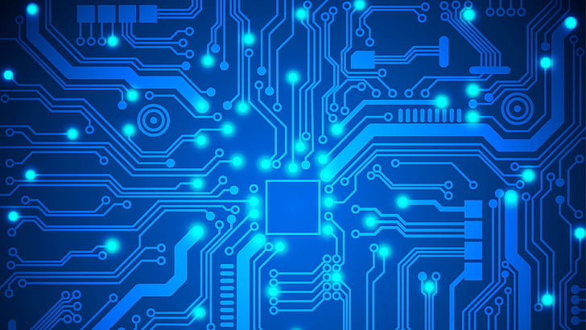
Razvoj fizičke arhitekture i programske podrške za Click pločice
Elena Stojkovski EE71/2018
Fakultet tehničkih nauka, Univerzitet u Novom Sadu
20. 09. 2022.

Slide 2

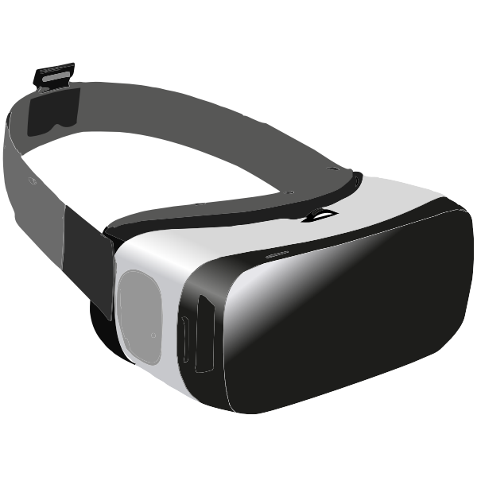
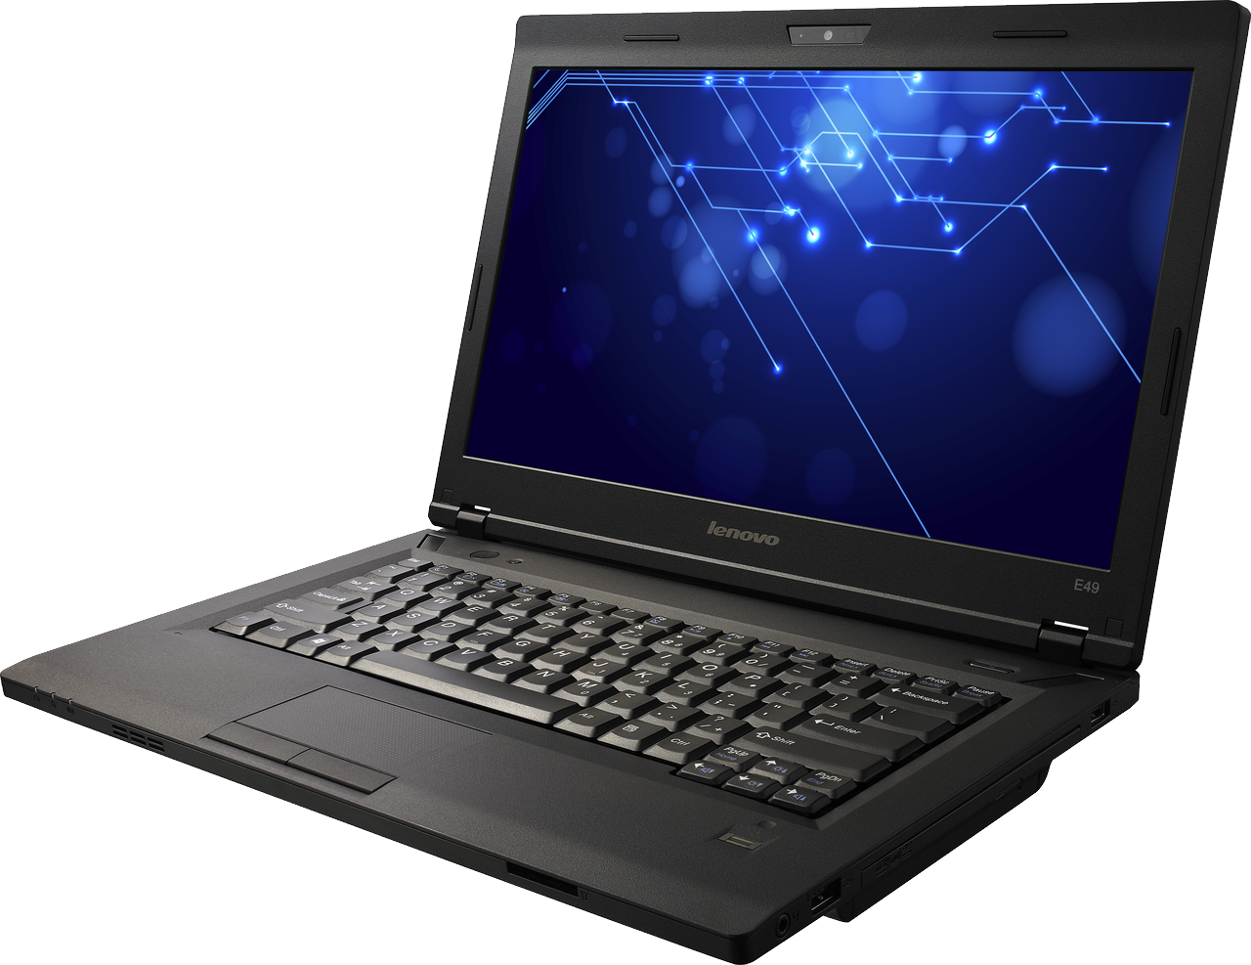

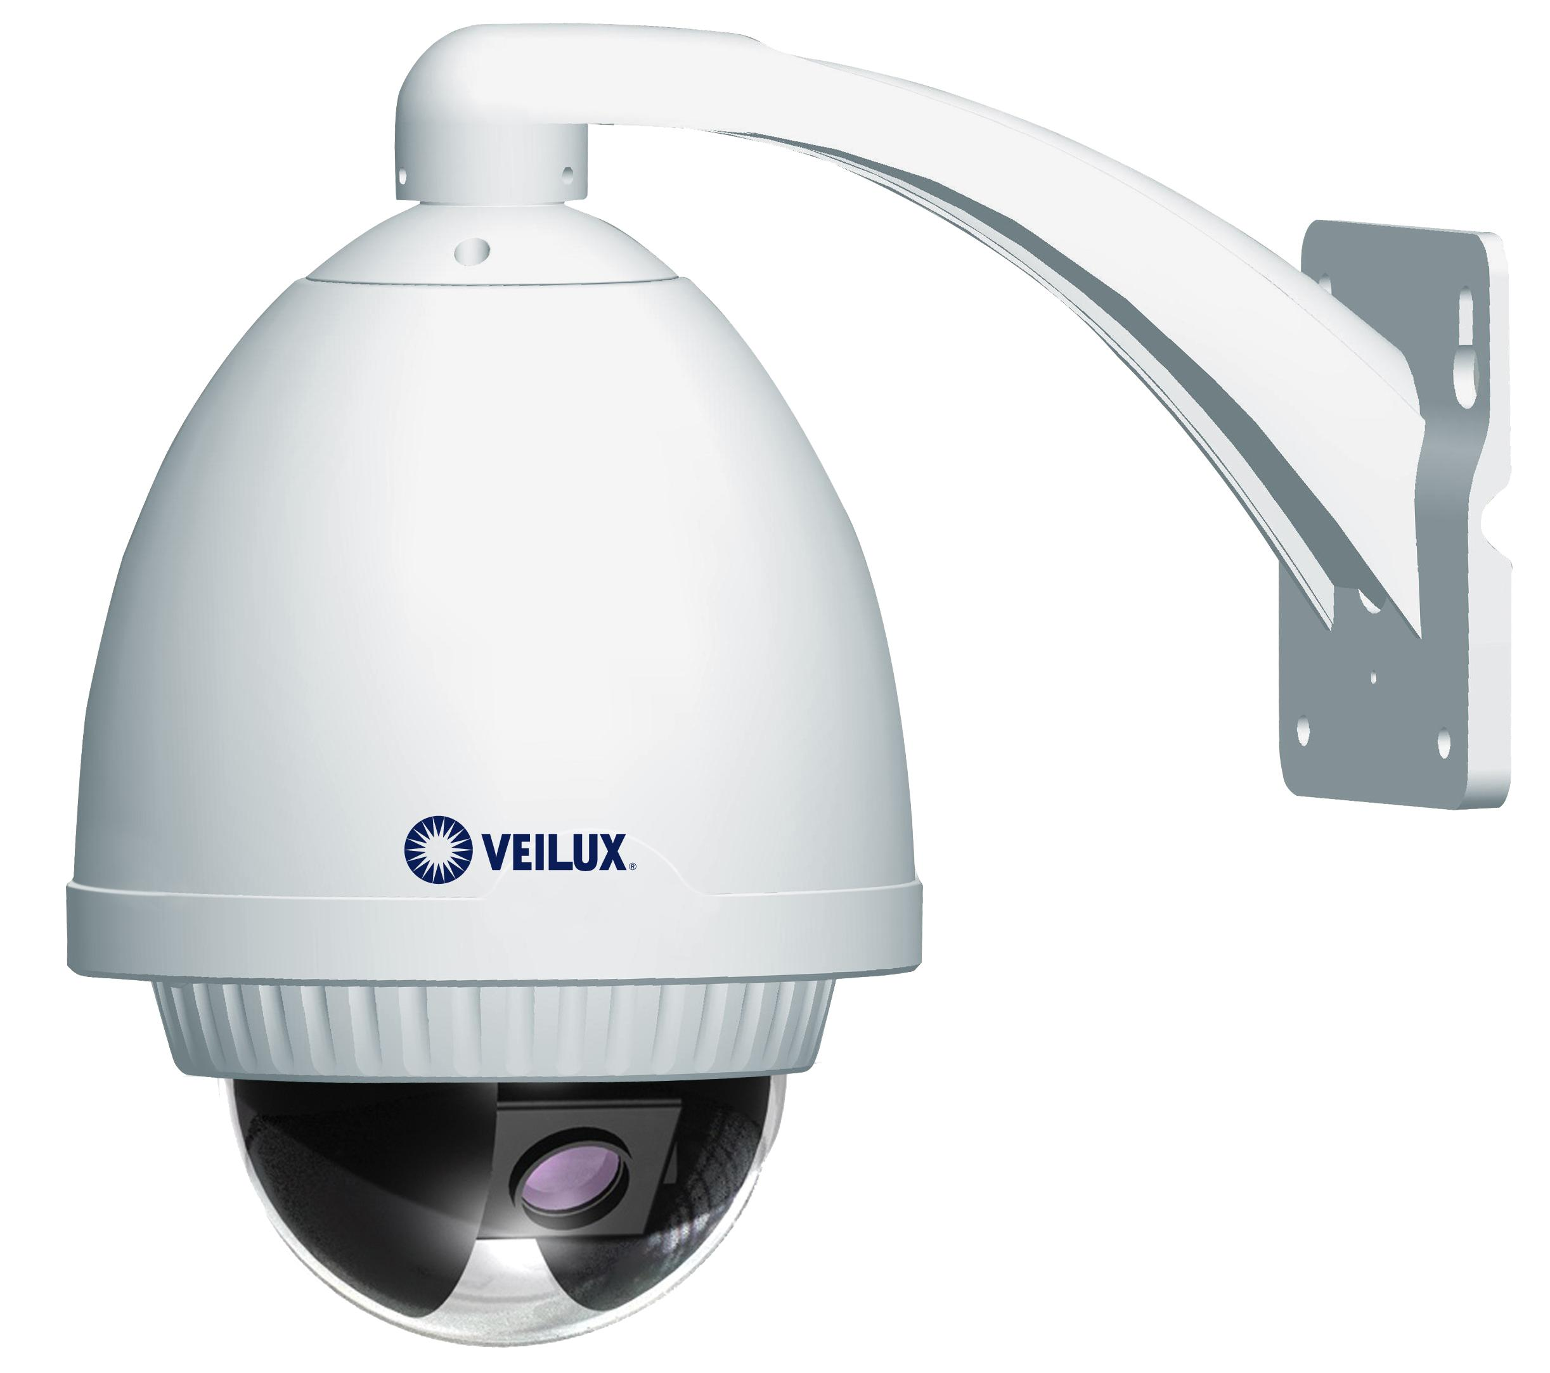
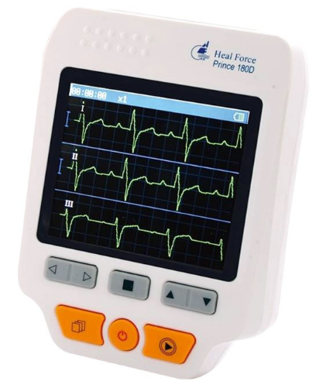
Razvoj

Slide 3
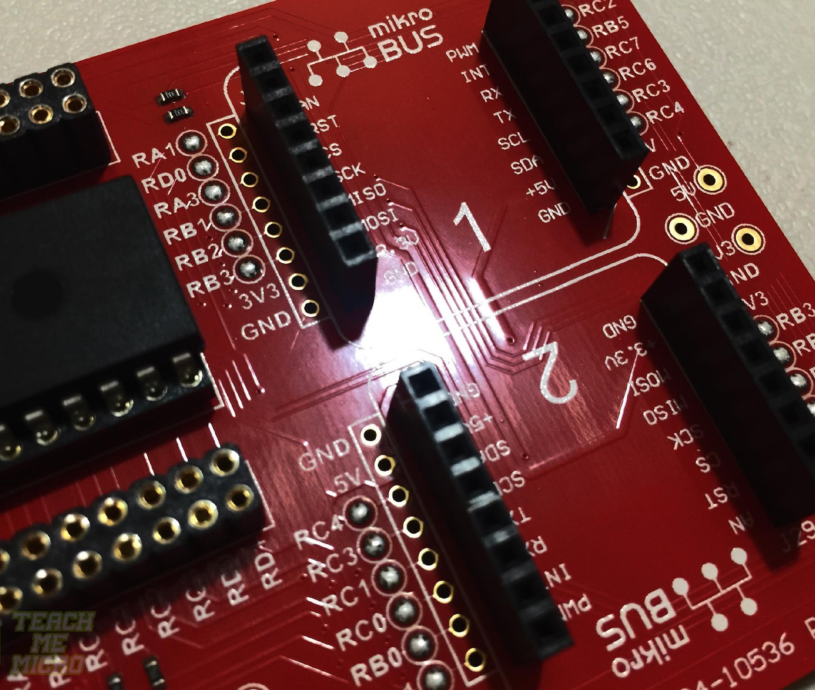

mikroBUSTM standard

Slide 4
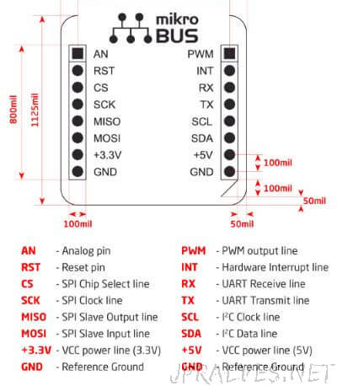
mikroBUSTM priključak

Slide 5
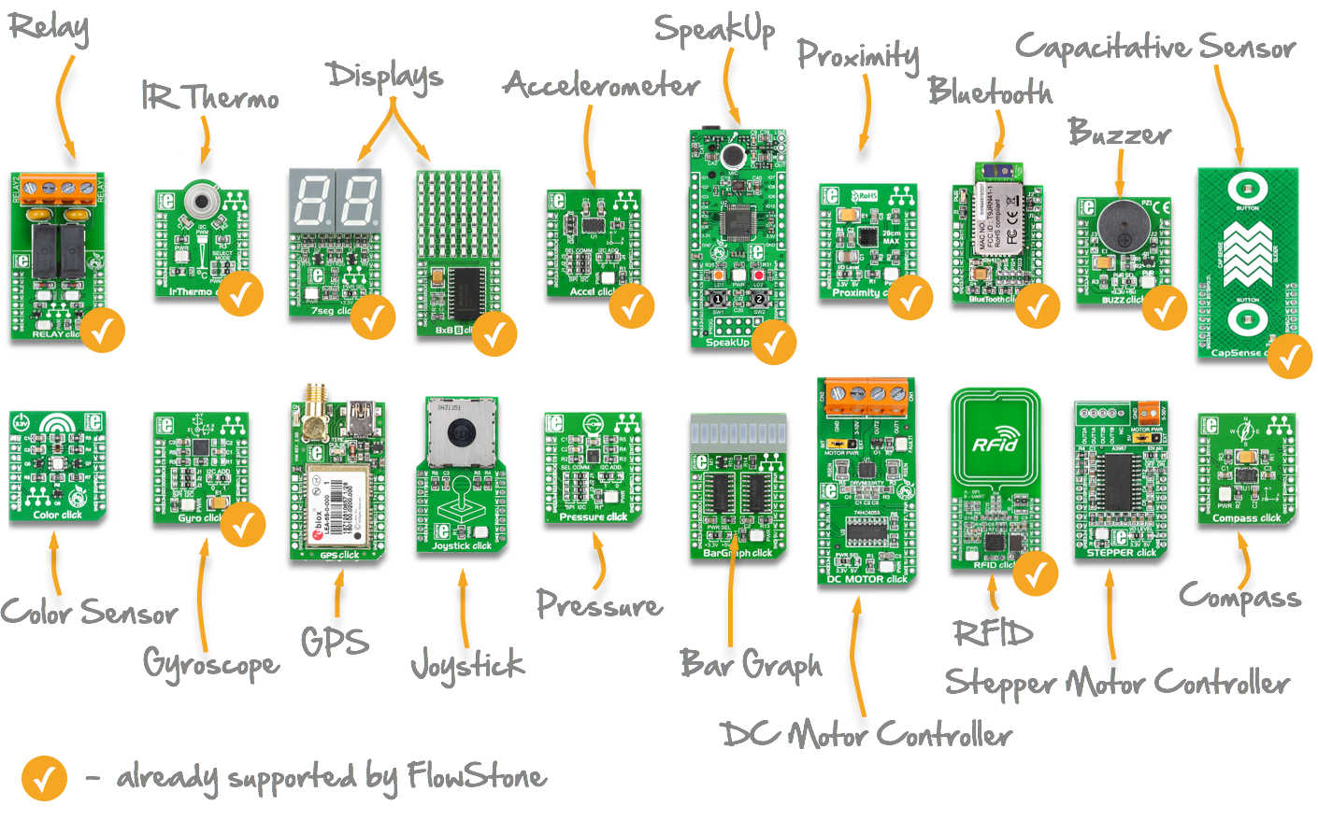

Click pločice

Slide 6
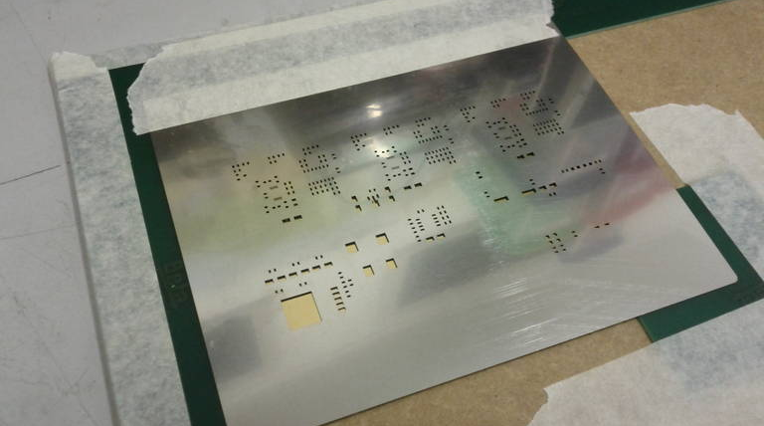
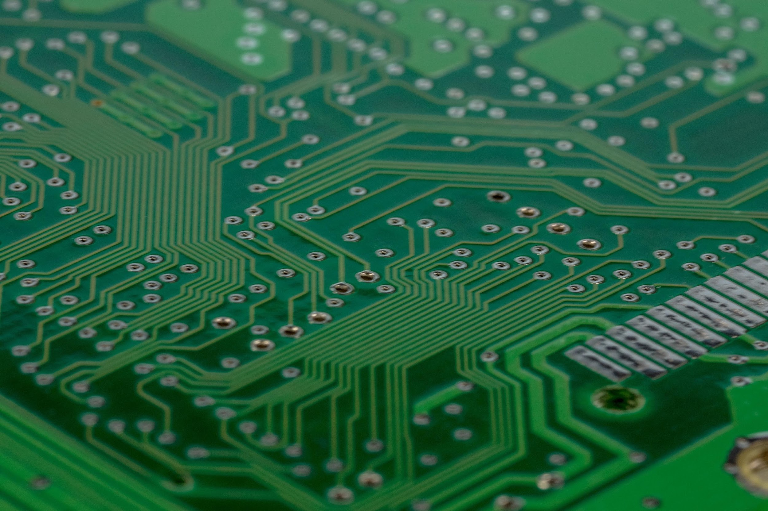

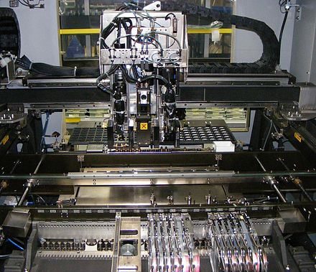
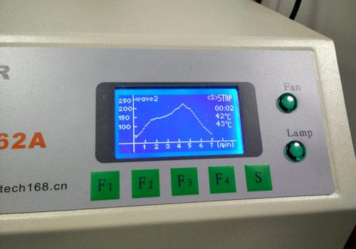
Mašinski postupak izrade pločica

Slide 7
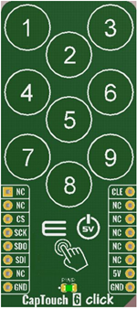
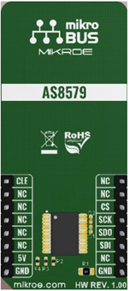
CapTouch 6 Click

Slide 8
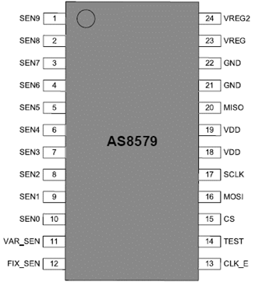
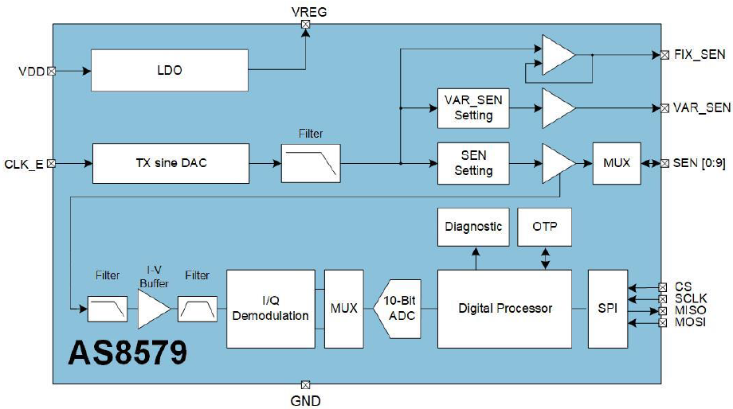
Senzor AS8579

Slide 9

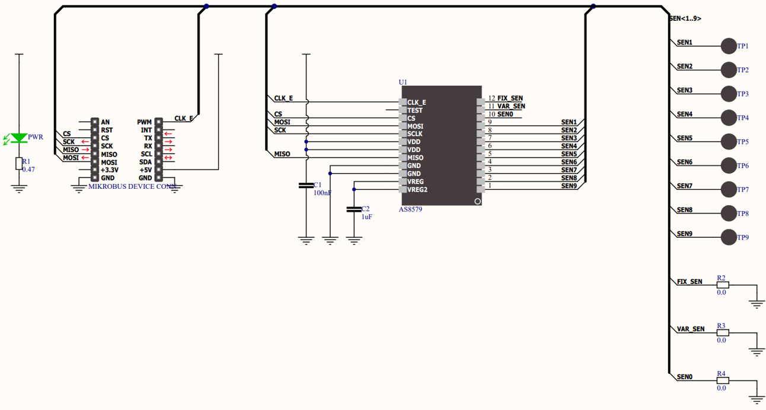
Dizajn šematika pločice CapTouch 6

Slide 10
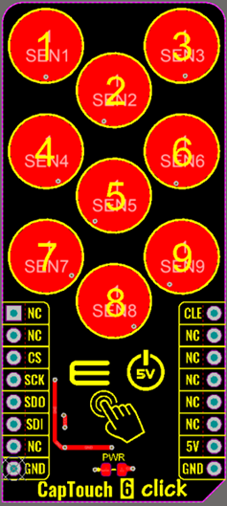
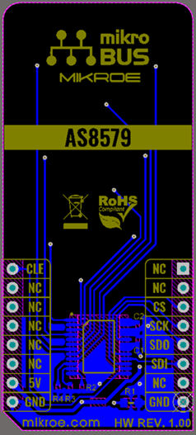
PCB dizajn pločice CapTouch 6

Slide 11
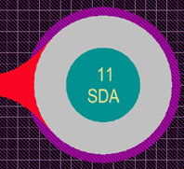
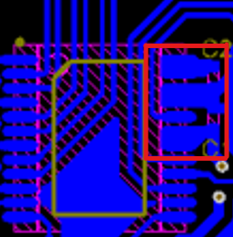
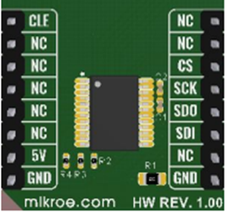
Bitni detalji pri projektovanju pločice

Slide 12
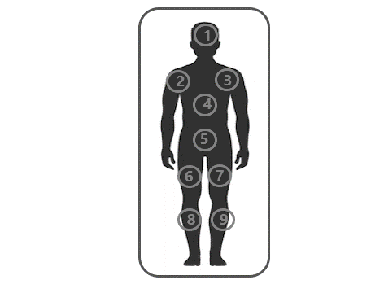
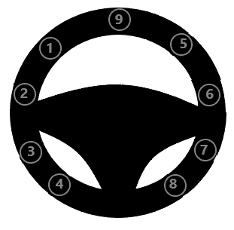
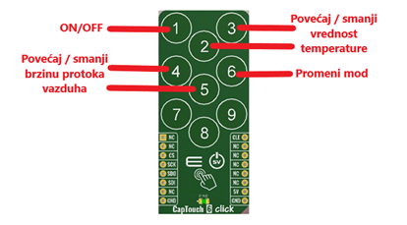
Primena pločice CapTouch 6

Slide 13
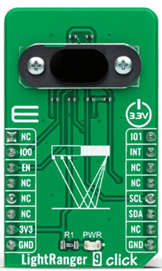
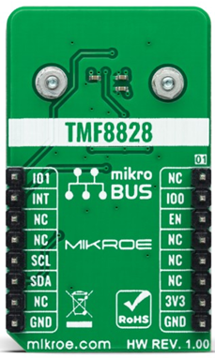
LightRanger 9 Click

Slide 14
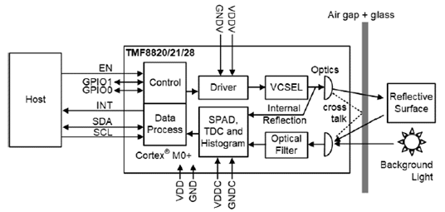

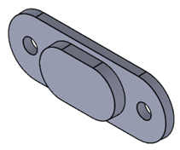
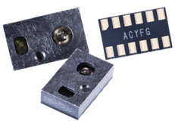
Senzor TMF8828

Slide 15
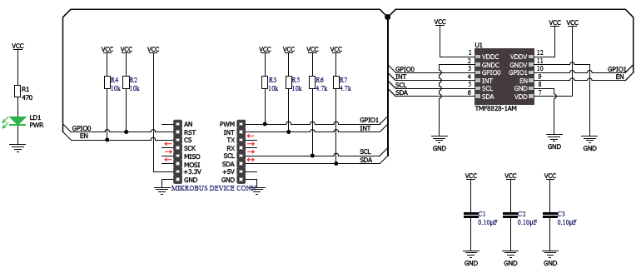
Dizajn šematika pločice LightRanger 9

Slide 16
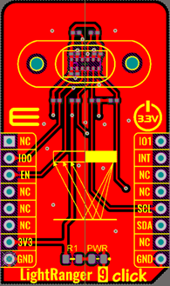
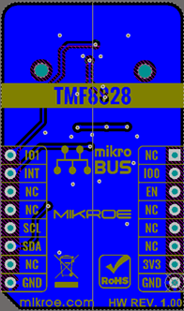
PCB dizajn pločice LightRanger 9

Slide 17
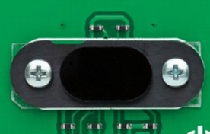
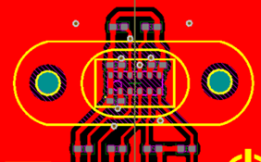
Konačna verzija dizajna pločice LightRanger 9

Slide 18
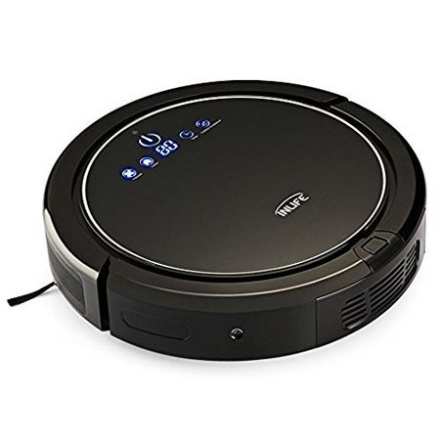
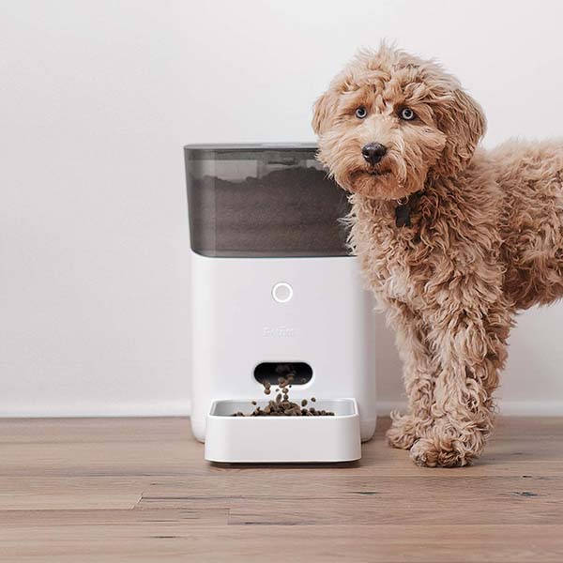
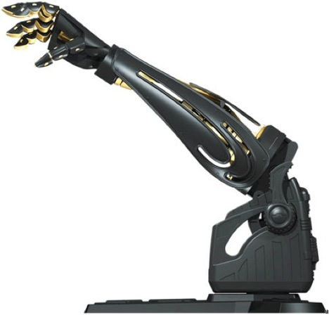
Primena pločice LightRanger 9

Slide 19
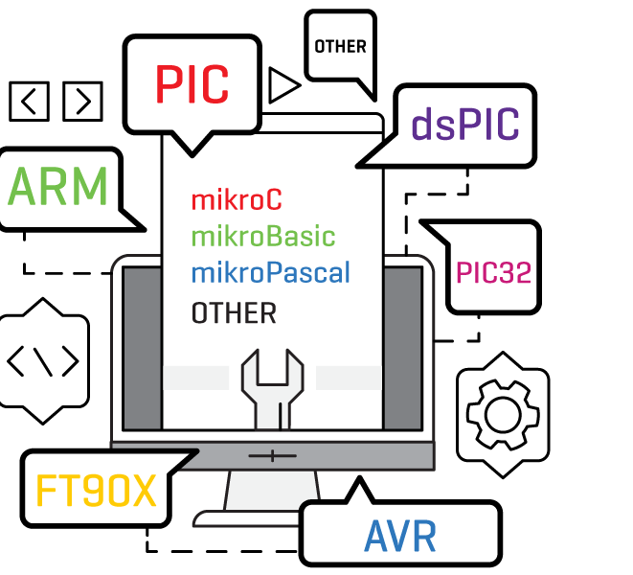
mikroSDK
Analog Input
Digital Input
Digital Output
I²C Master
Name
Port
PWM
SPI Master
UART

Slide 20
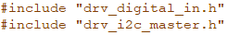
Kreiranje programa za Click pločice
Header fajl:
Dodavanje biblioteka

Slide 21
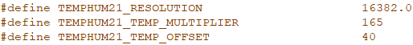
Kreiranje programa za Click pločice
Header fajl:
Dodavanje biblioteka
Definisanje potrebnih podataka

Slide 22
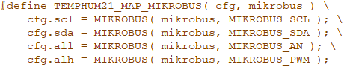
Kreiranje programa za Click pločice
Header fajl:
Dodavanje biblioteka
Definisanje potrebnih podataka
Definisanje mapiranja

Slide 23
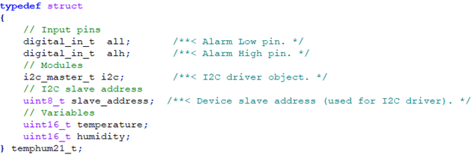
Kreiranje programa za Click pločice
Header fajl:
Dodavanje biblioteka
Definisanje potrebnih podataka
Definisanje mapiranja
Kreiranje struktura

Slide 24
Kreiranje programa za Click pločice
Header fajl:
Dodavanje biblioteka
Definisanje potrebnih podataka
Definisanje mapiranja
Kreiranje struktura
Deklaracije funkcija
Podešavanje - setup
Inicijalizacija
Početak merenja
Očitavanje merenja
Konverzije očitavanja
Očitavanje vrednosti pinova

Slide 25
Kreiranje programa za Click pločice
Header fajl:
Dodavanje biblioteka
Definisanje potrebnih podataka
Definisanje mapiranja
Kreiranje struktura
Deklaracije funkcija
Source fajl:
Definisanje funkcija

Slide 26
Kreiranje programa za Click pločice
Header fajl:
Dodavanje biblioteka
Definisanje potrebnih podataka
Definisanje mapiranja
Kreiranje struktura
Deklaracije funkcija
Source fajl:
Definisanje funkcija
Glavni program:
Pozivanje funkcija

Slide 27
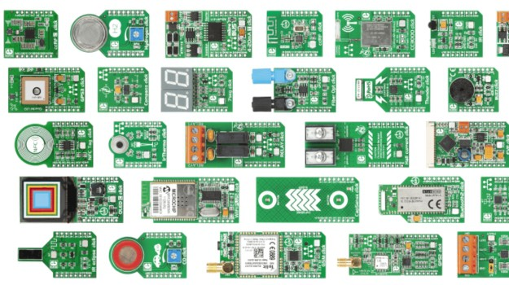
Evaluacija

Slide 28


Slide 29

Pitanja?

Slide 30
Hvala na pažnji!

